Slide 1
كفاءة اللوجستيات في المنطقة العربية
الدورة الخامسة عشرة للجنة النقل
الرباط، 27 - 28 كانون الثاني/يناير 2015

Slide 2
مقدمة
تشكل الخدمات اللوجستية عصب الحياة للتجارة الحديثة إذ تلعب دوراً هاماً في تحديد تكاليف التجارة وبالتالي التنافسية في الأسواق خصوصاً مع تنامي دور سلاسل العرض العالمية وتزايد احتياجاتها إلى خدمة دقيقة يمكن الإعتماد عليها في توصيل مدخلات الإنتاج ومخرجاته إلى المكان وفي الوقت المناسبين وبأقل تكلفة.

Slide 3
ما هي اللوجستيات
أحد تعاريف الخدمات اللوجستية تشير الى أنها مجموعة خدمات يتم من خلالها انتقال السلع من المنتج إلى المستهلك وتشمل النقل والتخزين والتتبع والشحن والتفريغ و العبور وغيرها و يشكل النقل يشكل الجزء الاكبر يليه العبور عبر المنافذ الحدودية.
نقل داخلي
جمارك /خروج
نقل دولي
جمار/دخول
نقل داخلي

Slide 4
النقل في المنطقة العربية
اصبحت تكلفة النقل اكثر اهمية بعد انخفاض التعريفات الجمركية.
تكاليف النقل تشكل ما يقارب 30% من تكاليف اللوجستيات في المنطقة العربية في حين تصل في مناطق أخرى من العالم مثل الاتحاد الأوروبي إلى 60% نتيجة انخفاض أسعار الوقود والعمالة. ( ربما تتغير هذة المعادلة مع انخفاض اسعار النفط).
فترات الإنتظار على الحدود البرية في المنطقة تصل إلى اكثر من 50% من مدة الرحلة.

Slide 5
كفاءة النقل
كفاءة النقل
جودة خدمات النقل
البنية التحتية

Slide 6
مقارنة كفاءة البنية التحتية للنقل مع كفاءة خدمات النقل
المصدر: تقرير التنافسية العالمي ( المنتدى الاقتصادي العالمي)
Notes:
المصدر: المنتدى الاقتصادي العالمي ( تقرير التنافسية العالمية).

Slide 7
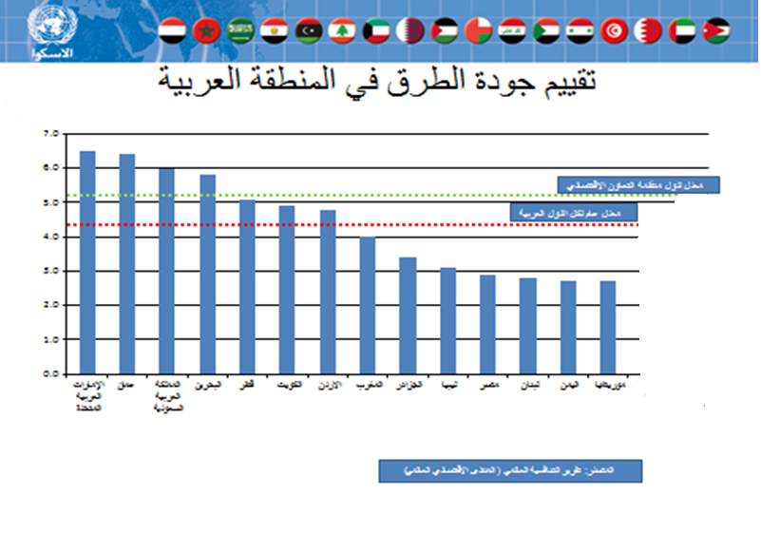

Slide 8
النقل البحري
المصدر: بيانات مؤشر الاتصال البحري ( الانكتاد).

Slide 9
النقل السككي
النقل السككي هو أضعف أنواع النقل في المنطقة العربية، إذ تتوفر شبكات النقل السككي في 11 دولة عربية فقط.
كما تحقق الدول العربية مجتمعة متوسط متدني جداً في مؤشر توفر وجوده البنية التحتية للسكك الحديدية، إذ لا يتجاوز المعدل العام للدول العربية 1.3 في حين أن المتوسط العالمي بحسب المؤشر الصادر عن المنتدى الإقتصادي العالمي يصل الى 3.1 والى 4.5 في دول منظمة التعاون الاقتصادي والتنمية.

Slide 10
آداء المكونات الفرعية للوجستيات على مستوى المنطقة العربية
المصدر: تقرير اللوجستيات للبنك الدولي

Slide 11
مقارنة معوقات التجارة مع فعالية الجمارك

Slide 12
تكاليف التجارة في المنطقة العربية
نافتا | الاتحاد الاوروبي | ميركسور | شرق اسيا | جنوب اسيا | اسيان | دول المغرب العربي | دول مجلس التعاون | العام | المنطقة
176% | 134% | 311% | 119% | 103% | 117% | 191% | -- | 2000 | مجلس التعاون
189% | 142% | 249% | 140% | 120% | 124% | 212% | 90% | 2005
201% | 132% | 194% | 104% | 131% | 122% | 208% | -- | 2010
14% | -1.3% | -37% | -13% | 28% | 4% | 9% | -- | التغير
175% | 85% | 181% | 174% | 130% | 263% | 76% | 192% | 2000 | دول المغرب العربي
206% | 124% | 221% | 195% | 180% | 253% | 202% | 212% | 2005
225% | 96% | 206% | 149% | 183% | 235% | 124% | 208% | 2010
29% | 14% | 14% | -14% | -14% | -11% | 62% | 9% | التغير
المصدر: قاعدة بيانات البنك الدولي- والاسكاب

Slide 13
الخلاصه
تتوفر لدى الدول العربية بنية تحتية متفاوتة للنقل البري بينما تتمتع معظم الدول العربية بتكاليف نقل منخفضة ناتجة عن انخفاض اسعار النفط والعمالة والتشغيل وإنخفاض الضرائب وغيرها من العوامل.
غير ان كفاءة خدمات النقل ومستوى تنافسية قطاع النقل على المستوى العالمي لا يعكس هذة الميزة.
تحتاج سياسات تشغيل النقل في معظم الدول العربية الى اعادة النظر لتعزيز التنافسية وتحسين الأداء ومعالجة مكامن الضعف بالأستفادة من المزايا النسبية المتوفرة.

Slide 14
تابع الخلاصة
تحتاج كثير من الدول العربية الى تعزيز إرتباطها بشكبة النقل البحري لتعزيز قدرتها على تقديم خدمات نقل تنافسية تعزيز من تنافسية تجارتها مع العالم.
يجب النظر في مدى امكانية تعزيز كفاءة النقل السككي للأستفادة مما يوفرة من ميزات سعرية ووقتية في نقل البضائع داخلياً وأقليمياً.

Slide 15
تابع الخلاصه
لا يمكن تعزيز كفاءة النقل دون تعزيز كفاءة الإجراءات الحدودية لعبور البضائع وتحسين الخدمات المقدمة في المنافذ البرية والبحرية وبالتالي فإن عمليه تسهيل التجارة تعتبر من اولويات السياسات التي يمكن تبنيها لتعزيز كفاءة النقل واللوجستيات تحديدا وتنافسية البلد عموما.

Slide 16
بعض التدابير الناجحة لتحسين عبور المنافذ الحدودية
تشير كثير من التجارب العالمية ان تحسين عبور المنافذ الحدودية يمكن من خلال :
الإنضمام إلى الإتفاقيات الدولية للنقل مما يؤدي إلى توحيد المعايير؛
إنشاء إتفاقيات إقليمية وثنائية تؤدي إلى تحسين العبور عن طريق موائمة الإجراءات؛
الإعتراف المتبادل بالشهادات المتعلقة بالمطابقة والفحص؛
تسهيل إجراءات منح التأشيرات للسائقين.
وغيرها من التدابير.

Slide 17
تعزيز النقل عن طريق تيسير العبور
تعقيد إجراءات العبور احد اهم مسببات تدني كفاءة النقل.
ان استخدام إجراءات اتفاقية النقل البري الدولي يمكن ان تؤدي الى انخفاض التكاليف بنسبة تتراوح بين % 30 و % 80 على الأقل مقارنة بنظام الترانزيت العربي( IRU).
ان متوسط وقت الترانزيت المستغرق على خطوط السير بين الدول العربية يمكن خفضه أيضا بنسبة 30% عند استخدام اتفاقية النقل البري الدولي.

Slide 18
أولويات الإصلاح في المنطقة
الاهمية | العنصر
هام جدا | البنية التحتية الصلبة
غاية في الاهمية | الجمارك
هام | تكنولوجيا المعلومات
هام | تكامل الاجراءات الحدودية
هام جدا | الخدمات
هام جدا | التيسيرالاقليمي والممرات
هام | أدوات البيانات الوطنية
نتائج اراء المستخدمين اللذين تم استقصائهم في تقرير اداء الاعمال

Slide 19
المواضيع ذات الاولوية للتناول في المنطقة
العربية لتعزيز التجارة
مواضيع وقضايا التكامل الاقليمي بين الدول العربية.
ممرات التجارة وقضايا الترانزيت.
اصلاح انظمة الجمارك العربية.
ادارة الحدود بخلاف الجمارك.
تأهيل الموانئ والمنافذ البرية.
تعزيز الخدمات اللوجستية متمثلة بالنقل والشحن والتخزين والفحص والتأمين.
حسب البنك الدولي

Slide 20
شكرا لإصغائكم
al-ghaberi@un.org

